Slide 1
SẴN SÀNG HỌC TẬP VÀ LAO ĐỘNG
Chủ đề 8
2024

Slide 2
Tham khảo ý kiến của gia đình, thầy cô, chuyên gia về việc chọn hướng học tập hoặc môi trường làm việc phù hợp với bản thân
NHIỆM VỤ
3

Slide 3
HĐ1: Thảo luận về những vấn đề cần tham khảo ý kiến của gia đình, thầy cô, chuyên gia trong việc chọn hướng học tập hoặc môi trường làm việc phù hợp với bản thân.
Thảo luận nhóm đôi
Theo em, có những vấn đề nào cần tham khảo ý kiến của gia đình, thầy cô, chuyên gia trong việc chọn hướng học tập hoặc môi trường làm việc phù hợp với bản thân?

Slide 4
Những vấn đề cần tham khảo ý kiến
Điều kiện, hoàn cảnh của gia đình đáp ứng điều kiện học tập, làm việc tương lai
Gia đình
Mong muốn của gia đình về định hướng học tập và môi trường làm việc tương lai

Slide 5
Những vấn đề cần tham khảo ý kiến
Nhu cầu của thị trường lao động ở địa phương đối với ngành nghề định lựa chọn.
Chuyên gia
Xu hướng phát triển các ngành nghề và chuyển đổi giữa các ngành nghề.
Cơ hội việc làm sau khi tốt nghiệp.

Slide 6
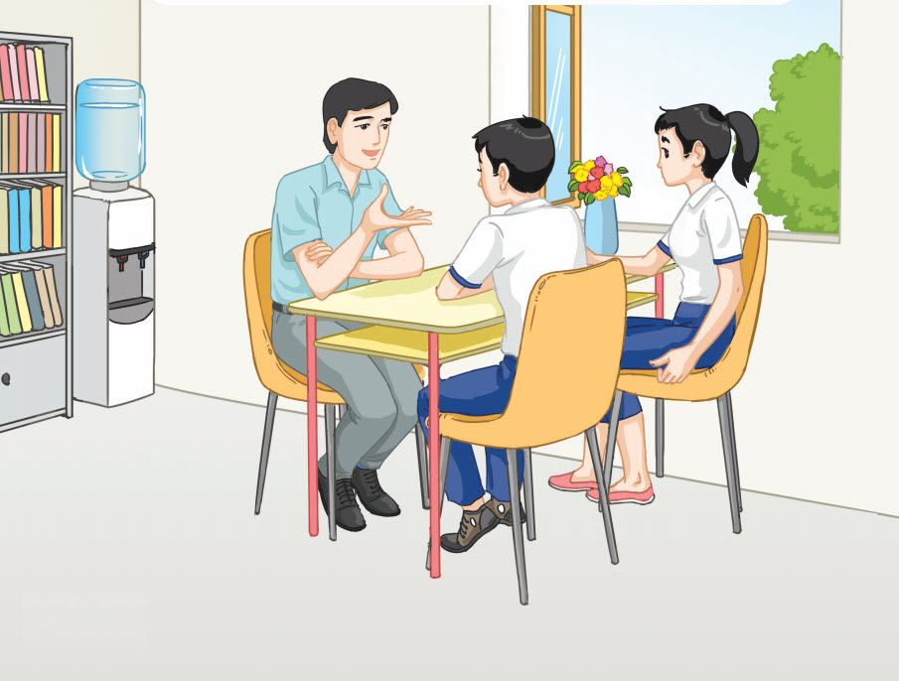
Những vấn đề cần tham khảo ý kiến
Nguồn thông tin đáng tin cậy để tìm hiểu thông tin về môi trường làm việc, học tập sau khi tốt nghiệp trung học phổ thông.
Thầy cô
Điều kiện tuyển sinh của các cơ sở giáo dục nghề nghiệp và tỉ lệ phần trăm có việc làm sau khi tốt nghiệp.
Lực học của bản thân đối với sự đáp ứng học tập sau khi tốt nghiệp về một ngành nghề cụ thể.

Slide 7
HĐ2: Đóng vai xin tham vấn ý kiến của gia đình, thầy cô, chuyên gia
trong các tình huống cụ thể.
Họat động
nhóm
Nhóm 1
Tình huống 1
Nhóm 2
Tình huống 2
Nhóm 3
Tình huống 3
Nhóm 4
Tình huống 4

Slide 8
Quy trình tham vấn
Bước 1: Chia sẻ thông tin cần được tham vấn.
Bước 2: Lắng nghe, phản hồi ý kiến của thầy cô, gia đình, chuyên gia.
Bước 3: Đánh giá mức độ phù hợp giữa mong muốn của bản thân với năng lực, phẩm chất của bản thân.
Bước 4: Tiếp tục xin tham vấn thầy cô, bố mẹ và chuyên gia về những việc làm, rèn luyện tiếp theo....

Slide 9
Lưu ý khi đóng vai tình huống tham vấn
Chủ động chia sẻ mong muốn, thắc mắc của bản thân liên quan đến nghề nghiệp.
Hiểu rõ sở trường của bản thân, những thông tin về trường đào tạo để thuyết phục bố mẹ.
Biết lắng nghe, lựa chọn và tiếp thu ý kiến từ thầy cô, gia đình và chuyên gia.
Lịch sự, tôn trọng khi vào vai nhân vật.

Slide 10
Tình huống 1
Sau khi tìm hiểu thông tin và trải nghiệm một ngày ở trường đại học dự định lựa chọn, N biết thời gian học tập ở trường đại học khoảng 4 – 6 năm, đòi hỏi người học phải có tính tự chủ cao trong học tập. Bên cạnh đó, học phí ở đại học cao hơn so với phổ thông sẽ tạo áp lực cho gia đình. N phân vân không biết có nên đi học nghề đề vừa học, vừa làm có thêm thu nhập mà thời gian học tập ngắn hơn so với học đại học.
Gia đình: "Ba mẹ ơi, con đã tìm hiểu về trường đại học mà con muốn theo học. Thời gian và học phí ở đó khá lớn và sẽ tạo áp lực cho gia đình. Con đang phân vân không biết có nên học nghề để có thêm thu nhập và thời gian học ngắn hơn không. Bố mẹ cho con xin ý kiến về việc này?"
Thầy cô: Thầy/cô ơi, em có dự định về việc học đại học nhưng thời gian và học phí là những vấn đề khiến em đắn đo. Em nghĩ đến việc học nghề để có thêm thu nhập và thời gian học ngắn hơn. Thầy/cô cho em ý kiến được không ạ?"
Chuyên gia: "Anh/chị là chuyên gia trong lĩnh vực này, cho em hỏi, việc học nghề và học đại học có ảnh hưởng gì đến sự phát triển nghề nghiệp của em trong tương lai không?"

Slide 11
Tình huống 2
Là học sinh giỏi nhiều năm, cán bộ lớp năng nổ, nhiệt tình, bạn bè và thầy cô đều nghĩ M sẽ lựa chọn thi vào một trong những trường đại học hàng đầu. Trong giờ Hoạt động trải nghiệm, hướng nghiệp tuần vừa rồi, mọi người đều ngạc nhiên khi nghe M chia sẻ rất thích làm bánh. M mong muốn trở thành một thợ làm bánh chuyên nghiệp, nhất là sau khi trải nghiệm một ngày ở tiệm bánh. M đang băn khoăn không biết sự lựa chọn đó có phù hợp không.
Gia đình: "Ba mẹ ơi, con rất yêu thích nghề làm bánh và muốn trở thành thợ làm bánh chuyên nghiệp sau khi tốt nghiệp. Ba mẹ có suy nghĩ sao về điều này ạ?"
Thầy cô: "Thầy/cô ơi, em muốn trở thành thợ làm bánh chuyên nghiệp nhưng mọi người xung quanh đều nghĩ em nên thi vào các trường đại học hàng đầu. Thầy/cô có thể cho em lời khuyên được không?"
Chuyên gia: “Anh/chị là chuyên gia trong lĩnh vực này, em muốn trở thành thợ làm bánh chuyên nghiệp, liệu điều này có phù hợp và có triển vọng không?"

Slide 12
Tình huống 3
D ước mơ trở thành chiến sĩ công an nhân dân giống bố để giữ gìn trật tự, an ninh cho xã hội. Tuy nhiên, thấy công việc của bố vất vả, làm việc không kể ngày đêm và thường đối diện với sự nguy hiểm nên mẹ luôn khuyên D không nên lựa chọn nghề của bố. D do dự không biết có nên tiếp tục theo đuổi ước mơ của mình không.
Gia đình: "Bố ơi, con muốn trở thành chiến sĩ công an như bố. Nhưng mẹ luôn lo lắng về công việc vất vả và nguy hiểm của bố. Bố có thể cho con lời khuyên không ạ?"
Thầy cô: "Thầy/cô ơi, em muốn trở thành chiến sĩ công an nhưng mẹ em luôn lo lắng. Thầy/cô nghĩ sao về điều này? Thầy cô thấy năng lực của em có thể đáp ứng được nguyện vọng nghề nghiệp không ạ?"
Chuyên gia: "Anh/chị là chuyên gia trong lĩnh vực này, liệu công việc của bố và ảnh hưởng đến gia đình có ảnh hưởng gì đến quyết định của em không?"

Slide 13
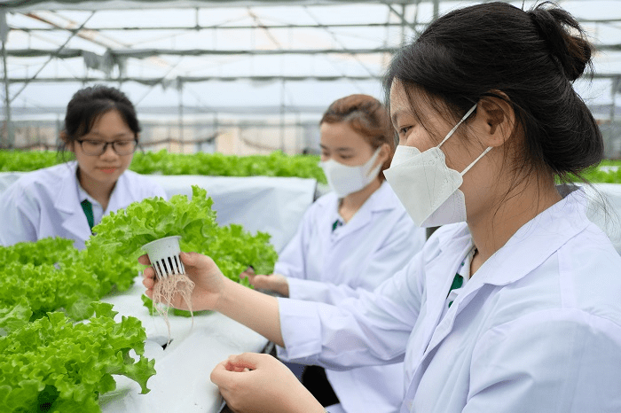
Tình huống 4
A mong muốn trở thành kĩ sư nông nghiệp để sau này trở về phát triển quê hương, nơi mình sinh ra và lớn lên. Sau khi tìm hiểu các cơ sở đào tạo, A cảm thấy có phần tự ti về năng lực ngoại ngữ và công nghệ thông tin, lo lắng về khả năng thích ứng với môi trường học tập ở đại học.
Gia đình: "Ba mẹ ơi, con muốn trở thành kĩ sư nông nghiệp để phát triển quê hương. Nhưng con lo lắng về khả năng tiếp thu ngoại ngữ và công nghệ thông tin. Con có nên giữ vững sự lựa chọn của mình không ạ?"
Thầy cô: "Thầy/cô ơi, em muốn trở thành kĩ sư nông nghiệp nhưng em tự ti về năng lực ngoại ngữ và công nghệ thông tin. Thầy/cô nghĩ em nên làm gì để vượt qua được khó khăn này?"
Chuyên gia: "Anh/chị là chuyên gia trong lĩnh vực này, liệu năng lực về ngoại ngữ và công nghệ thông tin có quan trọng đối với việc trở thành kĩ sư nông nghiệp không?"

Slide 14
HĐ3: Tham vấn ý kiến của gia đình, thầy cô, chuyên gia về những vấn đề của bản thân để có thể lựa chọn hướng học tập hoặc làm việc phù hợp và chia sẻ kết quả.
1
Từng thành viên trong nhóm liệt kê những vấn đề gặp phải cần tham vấn.
2
Nhóm thảo luận, lựa chọn người tham vấn từng vấn đề gặp phải của nhóm.
3
Nhóm phân công nhiệm vụ và thực hành tham vấn.

Slide 15
Lựa chọn người tham vấn phù hợp (thầy cô, người thân, anh chị khoá trước, bạn bè,..).
Chuẩn bị những câu hỏi muốn được giải đáp liên quan đến trường đào tạo.
Chuẩn bị sổ tay ghi chép lại nội dung của buổi tham vấn hoặc ghi âm/ quay video với những buổi tham vấn trực tuyến.
Lưu ý
HS xác định được hứng thú cũng như năng lực của bản thân.
HS lắng nghe những ý kiến từ người tham vấn.
Có tinh thần học hỏi, lịch sự và tôn trọng người tham vấn.

Slide 16
Quyết định lựa chọn nghề, nhóm nghề
NHIỆM VỤ
4

Slide 17
HĐ1: Xây dựng và thực hiện kế hoạch trải nghiệm nghề, nhóm nghề trước
khi ra quyết định lựa chọn.
Mỗi nhóm tìm hiểu một nghề mà nhóm em yêu thích và định hướng.
Xây dựng một khung kế hoạch theo gợi ý SGK trên khổ giấy A0.
Cùng nhau thảo luận, lựa chọn những nội dung phù hợp, khả thi để đưa vào kế hoạch trải nghiệm nghề hoàn chỉnh.

Slide 18
Xác định mục tiêu trải nghiệm nghề: trải nghiệm để hiểu biết về nghề, nhóm nghề trước khi ra quyết định lựa chọn.
Xác định nội dung, nhiệm vụ, cách thức tiến hành trải nghiệm nghề: ba nội dung hoạt động cần thực hiện chính khi trải nghiệm nghề là tham quan, phỏng vấn người lao động và làm một số công việc của nghề. Các nhiệm vụ đặt ra cần phải đảm bảo thực hiện được mục tiêu trải nghiệm nghề.
Với mỗi nội dung, nhiệm vụ hoạt động, các em cần thảo luận xác định cụ thể cách thức tiến hành để đưa vào kế hoạch.
Gợi ý

Slide 20
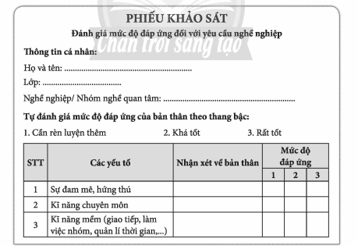
HĐ2: Đánh giá mức độ đáp ứng của bản thân đối với các yêu cầu của nghề, nhóm nghề mà em quan tâm. Đưa ra quyết định lựa chọn nghề, nhóm nghề.
Hoạt động cá nhân hoàn thành phiếu học tập

Slide 21
Sau khi thực hiện phiếu khảo sát, HS quyết định lựa chọn nghề, nhóm nghề và chia sẻ lựa chọn đó với các bạn dựa trên các gợi ý:
Tổng hợp và phân tích những thông tin liên quan đến nghề, nhóm nghề định lựa chọn.
Dựa trên hiểu biết thực tế về nghề, nhóm nghề định lựa chọn sau khi trải nghiệm thực tiễn.
Quyết định lựa chọn nghề, nhóm nghề dựa trên việc đánh giá mức độ phù hợp của bản thân đối với các hoạt động đặc trưng, môi trường làm việc của nghề.

